Slide 1

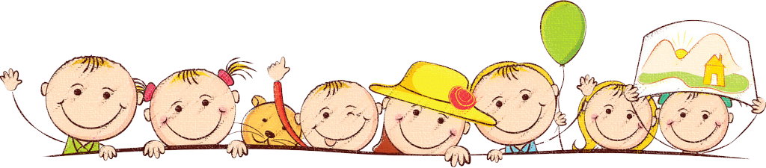

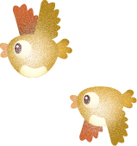

Chào mừng các em
đến với tiết Toán

Slide 2
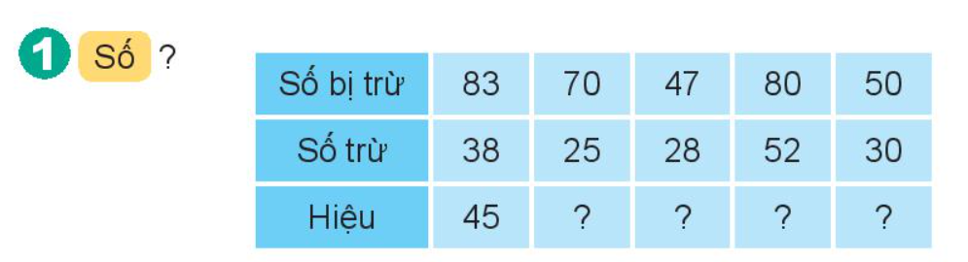
45
19
28
20

Slide 3
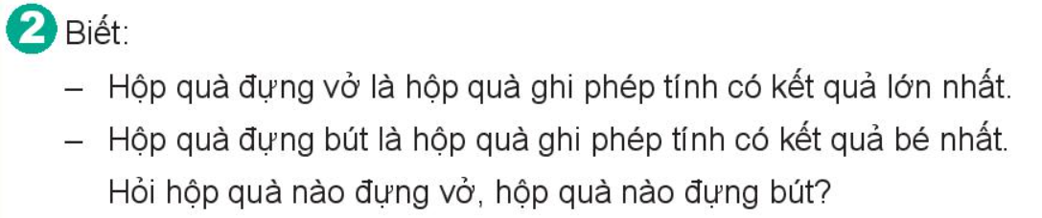
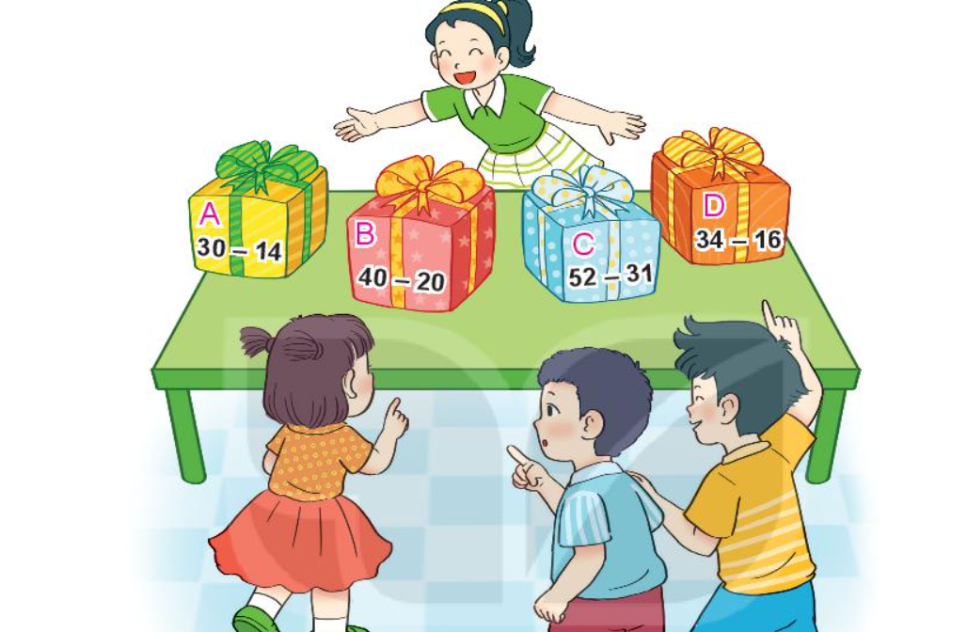
Đựng bút
Đựng vở
= 16
= 18
= 20
= 21

Slide 4
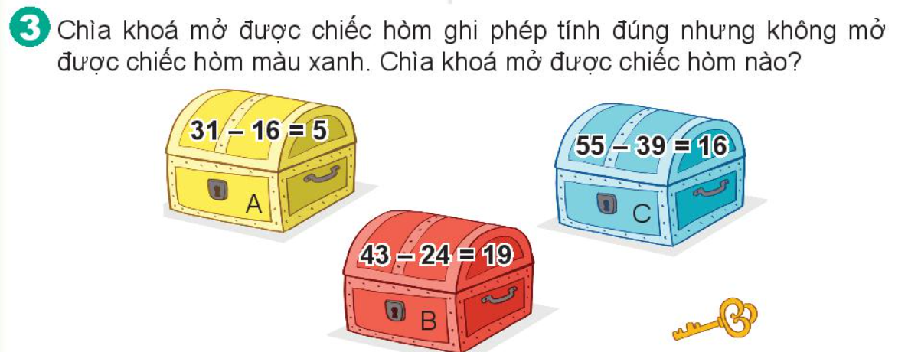

Slide 5
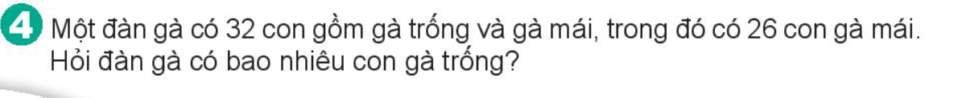
Đàn gà có số con gà trống là:
32 - 26 = 6 (con)
Đáp số: 6 con

Slide 6
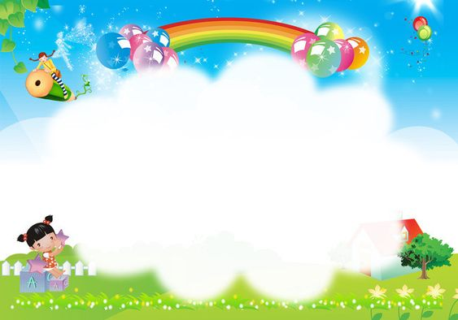
Chúc các thầy cô mạnh khoẻ
Chúc các con chăm ngoan

